Slide 1
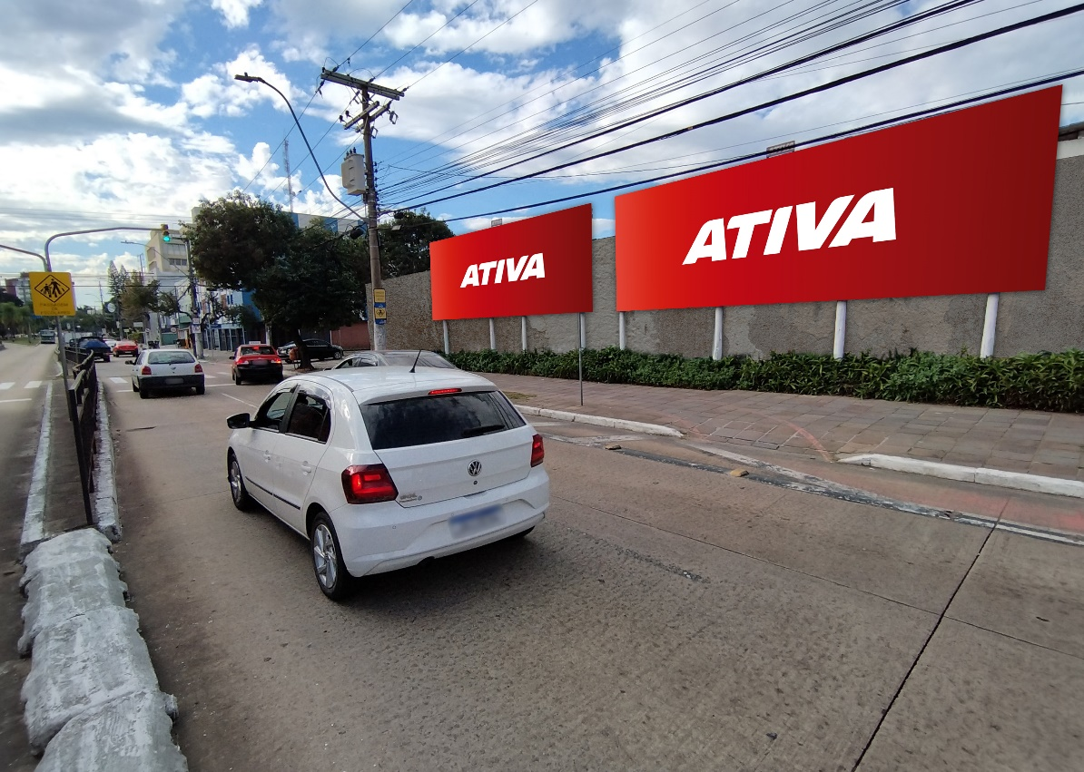
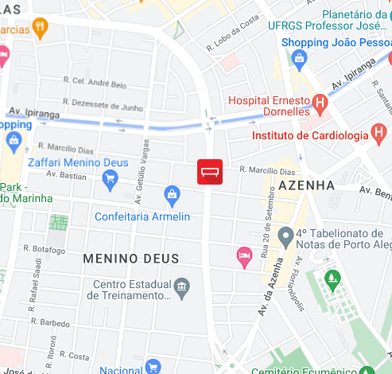
OUTDOOR
Porto Alegre/RS
Av. Érico Veríssimo, 540
Esq. Rua Marcílio Dias
Face: Av. Érico Veríssimo
Bairro: Menino Deus
Formato: 9,00 x 3,00
REFERÊNCIAS
Praia de Belas Shopping
Zaffari Menino Deus
Hospital Ernesto Dornelles
Instituto de Cardiologia
Jornal Zero Hora/ RBS TV
POTENCIAL DE IMPACTOS MENSAIS: 1.389.610
*BeBot/2023
Código do ponto
14.014 | 14.016

